Slide 1
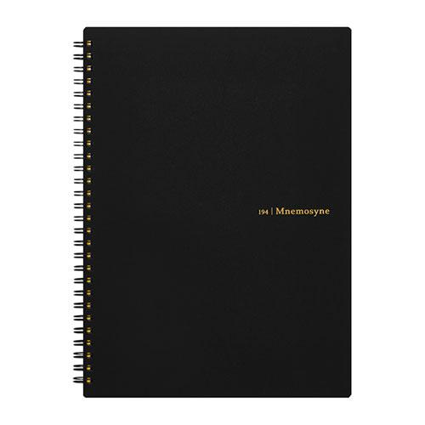
【提案書】
Maruman ニーモシネ 特殊メモリ入7mm罫 ＜B5＞
太い罫線がページを3分割しているため情報を整理しやすく、7mm幅の横罫が長い文章も書きやすいB5サイズのノートです。切り離してファイリングもできるタイトル欄入りも◎！※名入れしない場合は、最小ロット数単位（倍数）のみの承りになります。
特徴
納期
納期スペース
仕様
素材 : 表表紙/裏表紙：PP 用紙：筆記用紙 80g/平方メートル
サイズ : H252×W192×厚10mm
備考 : 本文枚数：80枚
お見積
お見積りスペース

